Slide 1
Tecnología II:
Manipulación de datos

Slide 2
Índice
TECNOLOGÍA II: MANIPULACIÓN DE DATOS
1. Conceptos básicos 1.1 La importancia de documentarse 1.2 Tipos de datos: string, integer y float
1.3 Booleanos 1.4 Variables
1.5 Funciones
1.6 Condicionales
1.7 Bucles
1.8 Comentarios
1.9 Expresiones regulares
2. JS: Objetos JSON y API 2.1 JS: Manipulación de objetos
2.2 JS: Eventos y capas de datos 2.3 API REST
3. Bases de datos SQL
3.1 SQL vs NoSQL 3.2 SGBD 3.3 CRUD
3.4 Primary key y foreign key
3.5 CREATE TABLE
3.6 INSERT, SELECT, UPDATE,DELETE
3.7 Operadores: AND, OR
3.8 Condicionales: Where, between
like y negación
3.9 CASE
3.10 Tablas Cruzadas
4. SQL y Reporting
4.1 Campos calculados
4.2 Funciones GDS
5. Ejercicios

Slide 3
TECNOLOGÍA II: MANIPULACIÓN DE DATOS
1. Conceptos básicos

Slide 4
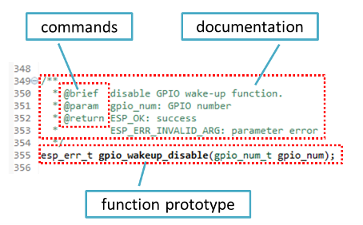
1.1 La importancia de documentarse
TECNOLOGÍA II: MANIPULACIÓN DE DATOS
La documentación de los programas es un aspecto sumamente importante, tanto en el desarrollo de la aplicación como en el mantenimiento de la misma. Es un error muy común no leer ni documentar programas y perder la posibilidad de la reutilización de parte del programa en otras aplicaciones, sin necesidad de conocerse el código al dedillo. La documentación de un programa empieza a la vez que la construcción del mismo y finaliza justo antes de la entrega del programa o aplicación al cliente.
La documentación de un programa puede ser interna y externa. La documentación interna es la contenida en líneas de comentarios. La documentación externa incluye análisis, diagramas de flujo y/o pseudocódigos, manuales de usuario con instrucciones para ejecutar el programa y para interpretar los resultados.
4

Slide 5
1.2 Tipos de datos
TECNOLOGÍA II: MANIPULACIÓN DE DATOS
Casi todos los lenguajes de programación que vamos a usar como profesionales de los datos comparten unos tipos de datos básicos:
STRING
Una string hace referencia a cadenas de texto. Sus valores se suelen representar siempre situados entre dobles comillas.
“una cadena de texto”
NÚMEROS INT
Hace referencia a números enteros (integer).
“745”
NÚMEROS FLOAT
Hace referencia a números decimales
“981.4”
5

Slide 6
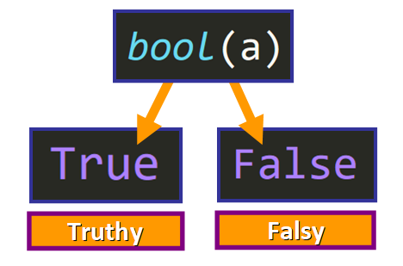
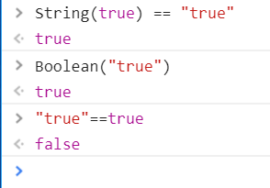
1.3 Booleanos
TECNOLOGÍA II: MANIPULACIÓN DE DATOS
También en muchos lenguajes de programación existe el tipo de dato booleano, boolean o bool que indican que una variable solo podrá tener dos valores: verdadero y falso.
Son muy utilizados para construir funciones y consultas basadas en condiciones.
6

Slide 7
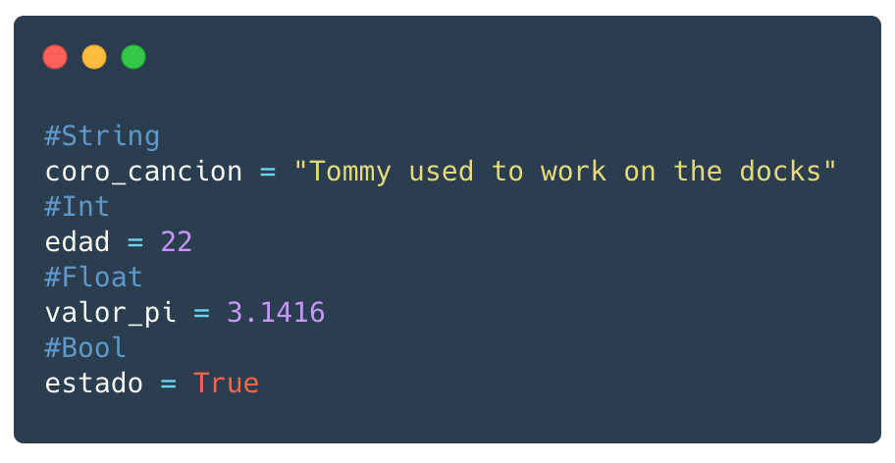
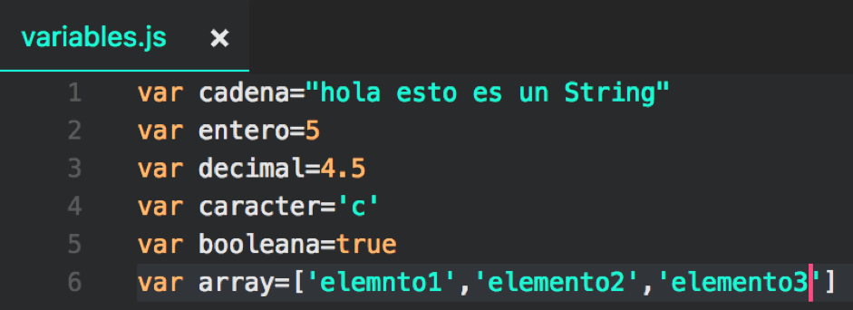
1.4 Variables
TECNOLOGÍA II: MANIPULACIÓN DE DATOS
Una variable es donde se almacenan y se recuperan los datos de un programa. Así de simple. En programación, la utilizamos para guardar datos y estados, asignar ciertos valores de variables a otras, representar valores de expresiones matemáticas y mostrar valores por pantallas.
7

Slide 8
1.5 Funciones
TECNOLOGÍA II: MANIPULACIÓN DE DATOS
Las funciones son un elemento muy utilizado en la programación. Empaquetan y ‘aíslan’ del resto del programa una parte de código que realiza alguna tarea específica.
Son por tanto un conjunto de instrucciones que ejecutan una tarea determinada y que hemos encapsulado en un formato estándar para que nos sea muy sencillo de manipular y reutilizar.
AVG() - La media de los valores
COUNT() - El número de filas
MAX() - El valor más grande
MIN() - El valor más pequeño
SUM() - La suma de los valores
8

Slide 9
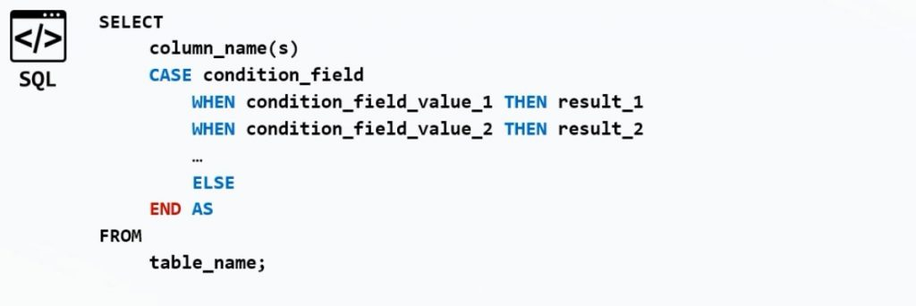
1.6 Condicionales
TECNOLOGÍA II: MANIPULACIÓN DE DATOS
Un condicional en la programación es una sentencia o grupo de sentencias que puede ejecutarse o no en función del valor de una condición. Los tipos más conocidos de condicionales son el SI (IF) y el SEGÚN (case o switch), aunque también podríamos mencionar al lanzamiento de errores como una alternativa más moderna para evitar el "anidamiento" de condicionales. .
9

Slide 10
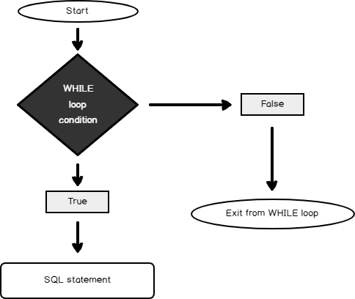
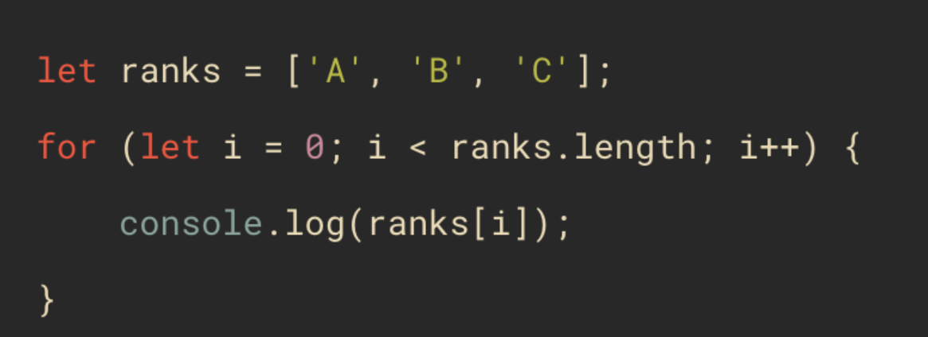
1.7 Bucles
TECNOLOGÍA II: MANIPULACIÓN DE DATOS
Los bucles o ciclos de programación se utilizan en los programas de código para establecer sentencias o trozos de código que se repiten o se iteran. Este se repita hasta que una condición deja de cumplirse y da lugar al siguiente trozo de código.
EJEMPLOS MÁS UTILIZADOS: WHILE, FOR, FOREACH
.
10

Slide 11
1.8 Expresiones regulares
TECNOLOGÍA II: MANIPULACIÓN DE DATOS
Una expresión regular es una cadena de caracteres utilizada para describir o encontrar patrones dentro de otras cadenas o campos, en base al uso de delimitadores y ciertas reglas de sintaxis.
Hay muchas expresiones regulares. Es imposible saberlas todas, ni mucho menos. Sin embargo, para optimizar y facilitar el trabajo de analítica, es bueno conocer algunos ejemplos muy utilizados a la hora de crear patrones en la extracción de datos.
.
Cualquier carácter (menos salto de línea).
^
Que empiece por. Ej. ^wwGA: ANALÍTICA AVANZADA
w. (que empiece por “www.”).
$
Que termine por. Ej. /$ (que termine con la barra de directorio)
[a-z]
Cualquier letra de la a a la z (minúsculas). Otros ejs.: [a-m] de la a a la m.
[0-9]
Cualquier número del 0 al 9. Otro ej: [1-3]. No confundir con {1,3} que es el número de repeticiones de otro carácter,
no el carácter numérico en sí mismo.
11

Slide 12
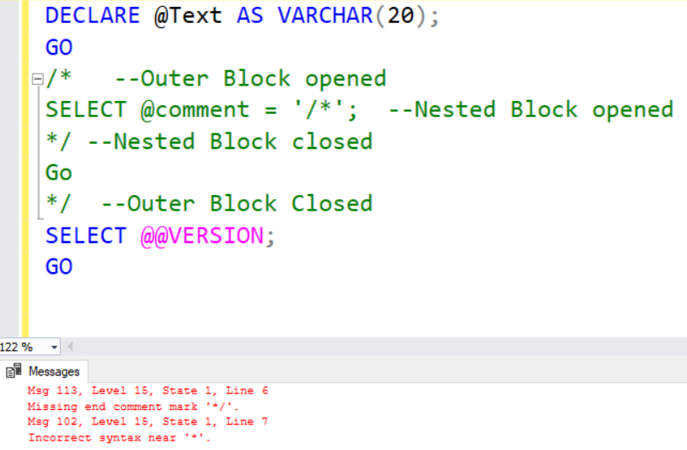
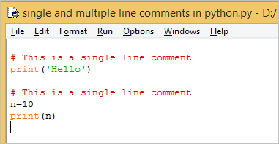
1.9 Comentarios
TECNOLOGÍA II: MANIPULACIÓN DE DATOS
De la misma forma que habíamos hablado de la importancia de la documentación en todos los lenguajes y los programas, también es imprescindible incorporar comentarios a nuestro código a la hora de escribirlo.
Unos buenos comentarios van a permitir que todo el equipo de profesionales pueda leer y entender el código con mayor rapidez y agilidad. Asimismo, incluir comentarios permite y facilita la comprensión del código después de mucho tiempo sin consultarlo.
12

Slide 13
TECNOLOGÍA II: MANIPULACIÓN DE DATOS
2. Objetos JSON y API Rest

Slide 14
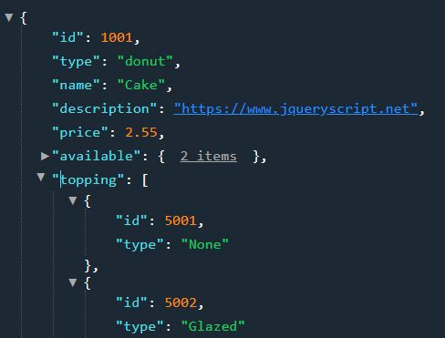
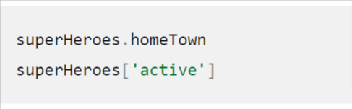
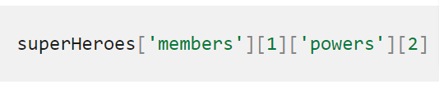
2.1 JS y manipulación de datos
TECNOLOGÍA II: MANIPULACIÓN DE DATOS
JavaScript Object Notation (JSON) es un formato basado en texto estándar para representar datos estructurados en la sintaxis de objetos de JavaScript. https://www.json.org/json-es.html
Es comúnmente utilizado para transmitir datos en aplicaciones web (por ejemplo: enviar algunos datos desde el servidor al cliente, así estos datos pueden ser mostrados en páginas web, o vice versa).
14

Slide 15
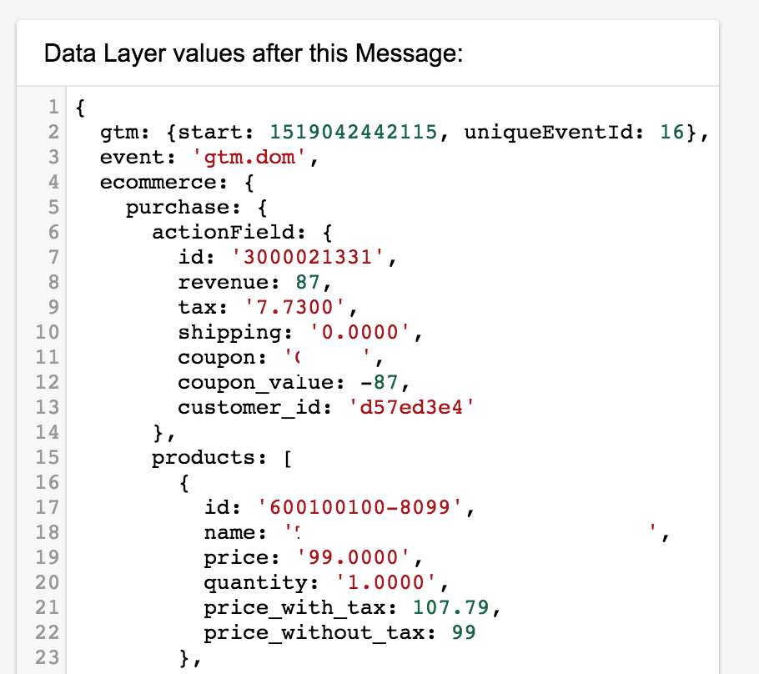
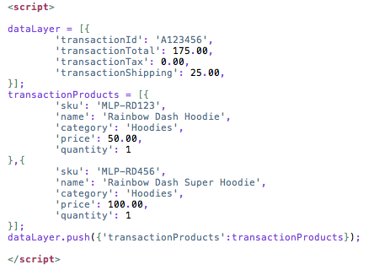
2.2 Eventos y capas de datos
TECNOLOGÍA II: MANIPULACIÓN DE DATOS
Es muy común encontrarse en herramientas de analítica de datos de páginas webs y apps objetos JSON que lanzan eventos en cada acción que se quiera recoger.
Estas acciones o eventos llevan incorporados muchos valores, llaves o parámetros adicionales a los que podemos acceder y extraer fácilmente para nuestro objetivo final.
15

Slide 16
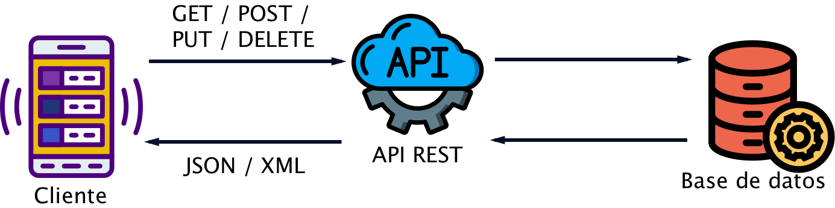
2.3 JS y API REST
TECNOLOGÍA II: MANIPULACIÓN DE DATOS
Una API, o interfaz de programación de aplicaciones, es un conjunto de reglas que definen cómo pueden las aplicaciones o los dispositivos conectarse y comunicarse entre sí.
Una API REST es una API que cumple los principios de diseño del estilo de arquitectura REST o transferencia de estado representacional. Por este motivo, las API REST a veces se conocen como API RESTful.
16

Slide 17
TECNOLOGÍA II: MANIPULACIÓN DE DATOS
3. Bases de datos SQL

Slide 18
3.1 SQL vs NoSQL
TECNOLOGÍA II: MANIPULACIÓN DE DATOS
La gestión de las bases de datos es por lo tanto fundamental para todos los trabajos de estas áreas. Un sistema de gestión de bases de datos (SGBD) es un programa que permite a uno o varios usuarios acceder a una base de datos. Permite manejar los accesos diferenciados (identificación, seguridad) y permite interpretar las búsquedas para ingresar, modificar, invertir o suprimir datos. Se pueden diferenciar 2 grandes familias de SGBD : los SGBD SQL y los SGBD NoSQL.
SQL: Relacionales. Esquema fijo y datos clasificados.
Tipo y validez de datos muy importante
Necesidad recurrente de escritura y modificaciones de datos sobre elementos específicos (SQL permite modificar fácilmente lineas especificas)
Necesidad de búsquedas complejas
NoSQL: No relacionales. Modulares. No necesitan esquema fijo.
Necesidad de múltiples búsquedas de lectura.
Grandes conjuntos de datos (Big Data)
Datos distribuidos (varias fuentes)
18

Slide 19
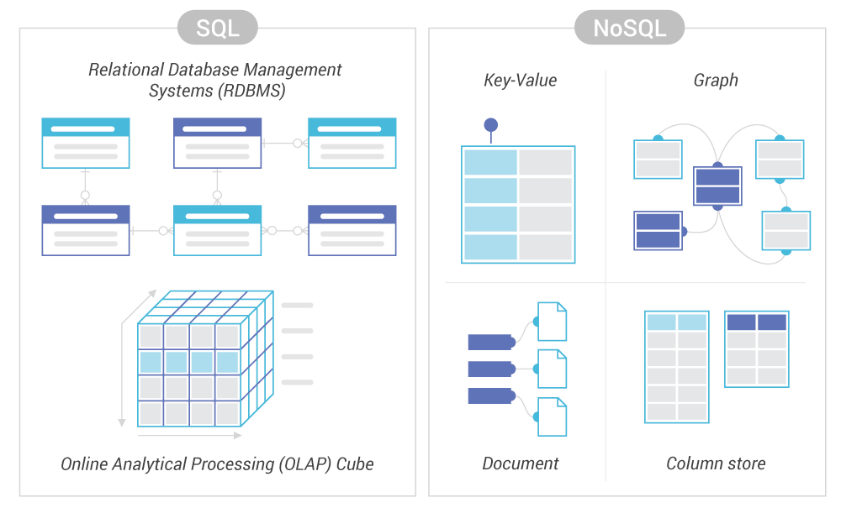
3.1 SQL vs NoSQL
TECNOLOGÍA II: MANIPULACIÓN DE DATOS
19

Slide 20
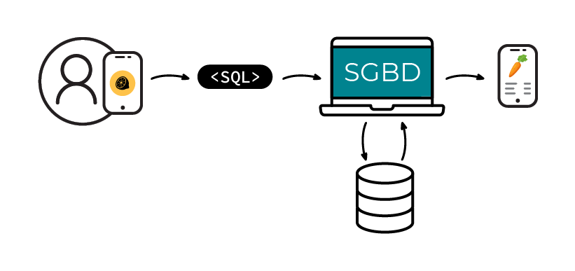
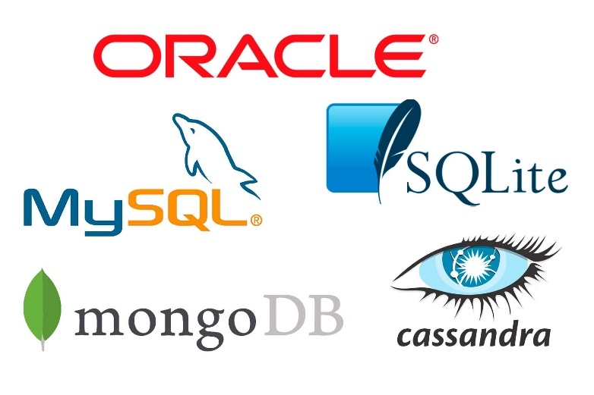
3.2 SGBD
TECNOLOGÍA II: MANIPULACIÓN DE DATOS
Un sistema de gestión de bases de datos (SGBD, por sus siglas en inglés) o DataBase Management System (DBMS) es una colección de software muy específico, orientado al manejo de base de datos, cuya función es servir de interfaz entre la base de datos, el usuario y las distintas aplicaciones utilizadas.
Su uso permite realizar un mejor control a los administradores de sistemas y, por otro lado, también obtener mejores resultados a la hora de realizar consultas que ayuden a la gestión empresarial mediante la generación de la tan perseguida ventaja competitiva.
20

Slide 21

3.3 CRUD
TECNOLOGÍA II: MANIPULACIÓN DE DATOS
En programación solemos usar el término CRUD para referirnos a las operaciones básicas que puedes realizar sobre un conjunto de datos y por sus siglas son:
Crearlos, ya sabes, nuevos registros, cuando hablamos de bases de datos esto quiere decir insertar información.
Leerlos, r por Read, esto quiere decir consultar esa información, ya sea un registro o una colección de estos registros.
Actualizarlos, u por Update, que significa tomar un registro que ya existe en la base de datos y modificar alguna de las columnas.
Por último eliminar registros, d por Delete, que significa tomar un registro y quitarlo del almacén.
21

Slide 22
3.4 Primary key y foreign key
TECNOLOGÍA II: MANIPULACIÓN DE DATOS
La restricción PRIMARY KEY identifica de forma única cada registro en una tabla.
Las claves primarias deben contener valores únicos y no pueden contener valores NULL.
Una tabla solo puede tener una clave principal, que puede consistir en campos simples o múltiples.
SQL PRIMARY KEY EN CREATE TABLE
El siguiente SQL crea una PRIMARY KEY en la columna «ID» cuando se crea la tabla “Personas”
CREATE TABLE Personas ( ID int NOT NULL PRIMARY KEY, Apellidos varchar(255) NOT NULL, Nombre varchar(255), Edad int );
22

Slide 23
3.4 Primary key y foreign key
TECNOLOGÍA II: MANIPULACIÓN DE DATOS
Una FOREIGN KEY es una clave (campo de una columna) que sirve para relacionar dos tablas. El campo FOREIGN KEY se relaciona o vincula con la PRIMARY KEY de otra tabla de la bbdd
La tabla secundaria es la que contiene la FOREIGN KEY y la tabla principal contiene la PRIMARY KEY.
La FOREIGN KEY es una restricción que no permite que se agreguen o inserten datos que no válidos en la columna de foreign key, ya que los valores que se van a insertar deben ser valores que se encuentren o ya estén en la tabla con la que se quiere relacionar.
El siguiente comando crea una FOREIGN KEY en la columna “ID PERSONA” cuando se crea la tabla pedidos.
CREATE TABLE Pedidos ( PedidoID int NOT NULL PRIMARY KEY, NumeroPedido int NOT NULL, PersonaID int FOREIGN KEY REFERENCES Personas(PersonaID) );
23

Slide 24
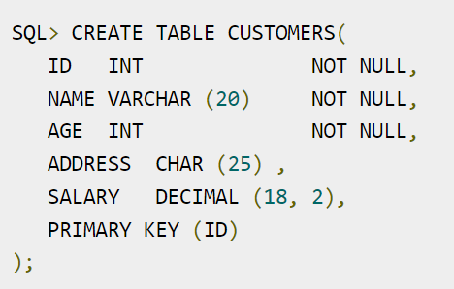
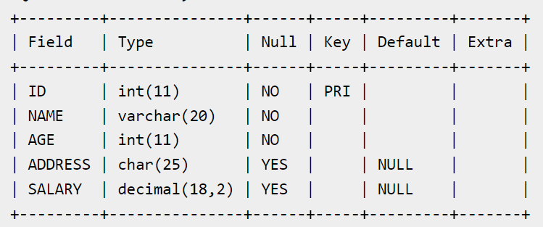
3.5 CREATE TABLE
TECNOLOGÍA II: MANIPULACIÓN DE DATOS
Las tablas se utilizan para almacenar datos en la base de datos. Las tablas tienen nombres únicos dentro de una base de datos y un esquema.
Cada tabla contiene una o más columnas y cada columna tiene un tipo de datos asociado que define el tipo de datos que puede almacenar, por ejemplo, números, cadenas o datos temporales.
24

Slide 25
3.6 INSERT, SELECT, UPDATE Y DELETE
TECNOLOGÍA II: MANIPULACIÓN DE DATOS
INSERT
Nos permite insertar nuevos datos en nuestra tabla
INSERT INTO nombre_tabla VALUES (valor1, valor2, valor3, .)
SELECT
Nos permite seleccionar ciertos datos de nuestra tabla. Especialmente útil en el análisis de datos
SELECT * FROM nombretabla .
UPDATE
Permite actualizar valores presentes en la base de datos o tabla.
UPDATE nombre_tabla SET columna1 = valor1, columna2 = valor2 WHERE columna3 = valor3
DELETE
Se utiliza para borrar cierto valor en la base de datos.
DELETE * FROM nombre_tabla;
25

Slide 26
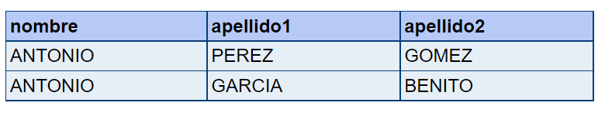
3.7 OPERADORES: AND y OR
TECNOLOGÍA II: MANIPULACIÓN DE DATOS
Los operadores AND y OR se utilizan para filtrar resultados con 2 condiciones.
El operador AND mostrará los resultados cuando se cumplan las 2 condiciones.
Condición1 AND condición2
El operador OR mostrará los resultados cuando se cumpla alguna de las 2 condiciones.
Condicion1 OR condicion2
SELECT * FROM personas WHERE nombre = 'ANTONIO' OR apellido1 = 'GARCIA‘
SELECT * FROM personas WHERE nombre = 'ANTONIO' AND (apellido1 = 'GARCIA' OR apellido1 = 'LOPEZ)
26

Slide 27
3.8 Condicionales: WHERE
TECNOLOGÍA II: MANIPULACIÓN DE DATOS
La cláusula WHERE se utiliza para hacer filtros en las consultas, es decir, seleccionar solamente algunas filas de la tabla que cumplan una determinada condición.
El valor de la condición debe ir entre comillas simples ''.
Por ejemplo:
Seleccionar las personas cuyo nombre sea ANTONIO
SELECT * FROM personas WHERE nombre = 'ANTONIO'
27

Slide 28
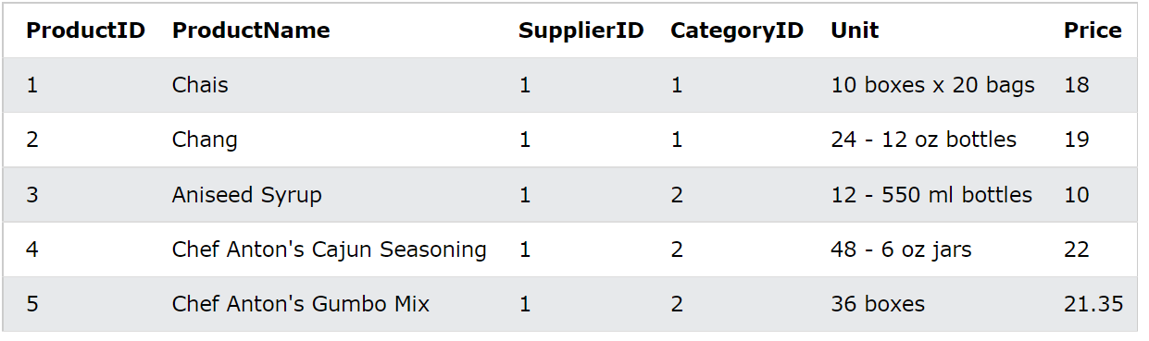
3.8 Condicionales: Between
TECNOLOGÍA II: MANIPULACIÓN DE DATOS
El operador BETWEEN se utiliza en la cláusula WHERE para seleccionar valores entre un rango de datos.
Sintaxis de SQL BETWEEN
SELECT columna FROM tabla WHERE columna BETWEEN valor1 AND valor2
Ejemplo de SQL BETWEEN
Dada la siguiente tabla ‘Products’
SELECT * FROM Products WHERE Price BETWEEN 18 AND 22;
Nos va a devolver 3 filas (18, 19 y 22)
28

Slide 29
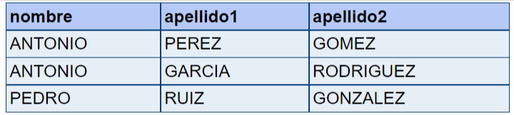
3.8 Condicionales: like
TECNOLOGÍA II: MANIPULACIÓN DE DATOS
El operador LIKE se utiliza en la cláusula WHERE para buscar por un patrón.
Sintaxis de SQL LIKE
SELECT columna(s) FROM tabla WHERE columna LIKE '%patron%'
Ejemplos del uso de SQL LIKE
Dada la siguiente tabla 'personas
Si quiero seleccionar los nombres que empiezan por 'AN' en la tabla 'personas', ejecutaría el comando siguiente:
SELECT * FROM personas WHERE nombre LIKE 'AN%'
29

Slide 30
3.9 Condicionales: CASE
TECNOLOGÍA II: MANIPULACIÓN DE DATOS
La sentencia case en el SQL se utiliza principalmente en un caso con expresiones de igualdad. La sentencia de SQL CASE generalmente está dentro de una lista de selección para alterar la salida. Lo que realiza es evaluar una lista de condiciones y devuelve una de las múltiples expresiones de resultado posibles.
CASE WHEN condition1 THEN result1 WHEN condition2 THEN result2 WHEN conditionN THEN resultN ELSE result END;
SELECT OrderID, Quantity, CASE WHEN Quantity > 30 THEN 'The quantity is greater than 30' WHEN Quantity = 30 THEN 'The quantity is 30' ELSE 'The quantity is under 30' END AS QuantityText FROM OrderDetails;
30

Slide 31
3.10 Tablas cruzadas
TECNOLOGÍA II: MANIPULACIÓN DE DATOS
LEFT JOIN
La sentencia LEFT JOIN combina los valores de la primera tabla con los valores de la segunda tabla. Siempre devolverá las filas de la primera tabla, incluso aunque no cumplan la condición.
SELECT t.col1, t.col2,…,t.col from table1 t left join table2 a on t.id = a.id;
RIGHT JOIN
La sentencia RIGHT JOIN combina los valores de la primera tabla con los valores de la segunda tabla. Siempre devolverá las filas de la segunda tabla, incluso aunque no cumplan la condición.
SELECT t.col1, t.col2,…,t.col from table1 t right join table2 a on t.id = a.id;
INNER JOIN
La sentencia INNER JOIN es el sentencia JOIN por defecto, y consiste en combinar cada fila de una tabla con cada fila de la otra tabla, seleccionado aquellas filas que cumplan una determinada condición.
SELECT t.col1, t.col2,…,t.col from table1 t inner join table2 a on t.id = a.id;
31

Slide 32
TECNOLOGÍA II: MANIPULACIÓN DE DATOS
4. SQL y reporting

Slide 33
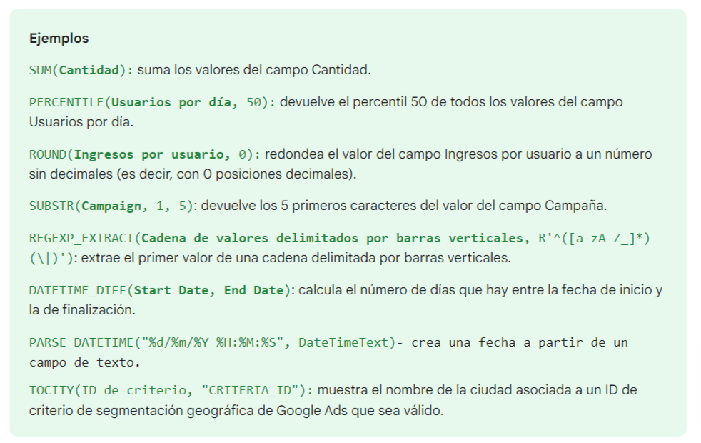
4.1 Campos calculados
TECNOLOGÍA II: MANIPULACIÓN DE DATOS
MÁS INFORMACIÓN SOBRE CAMPOS CALCULADOS EN LOOKER STUDIO
33

Slide 34
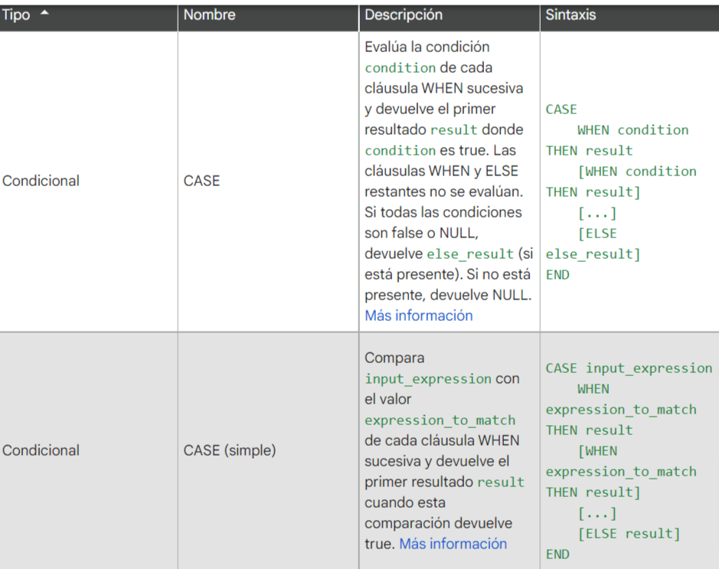
4.2 Funciones
TECNOLOGÍA II: MANIPULACIÓN DE DATOS
CONSULTA TODAS LAS FUNCIONES EN LOOKER STUDIO
34

Slide 35
TECNOLOGÍA II: MANIPULACIÓN DE DATOS
5. Ejercicios

Slide 36
5. Ejercicios
TECNOLOGÍA II: MANIPULACIÓN DE DATOS
E.1
Instalación de MySQL y creación de dos tablas: Usuarios y Productos.
E.2
Ejecutar al menos dos cruzados de tablas para asignar los productos creados por cada uno de los usuarios teniendo en cuenta el ID.
E.3
Mejora el dashboard que hiciste ayer con expresiones regulares y campos calculados en Looker Studio
36

